Slide 1
Aerodynamik von Modellraketen
Jeremias Beth und Benjamin Lips
https://github.com/FTVLab/Aerodynamik-von-Modellraketen

Slide 2
Entstehung des Projekts
Modellraketenbau als Hobby
Januar 2018: Facharbeit
Oktober 2018: Bewerber Hans-Riegel-Preis
November 2018: 2. Platz in „Facharbeiten in der Physik“
2018/2019: Überarbeitung für Jugend Forscht

Slide 3
Zielsetzung
Höher, schneller, weiter!
Einblick in Aerodynamik erhalten
Ergebnisse anderen Interessierten zur Verfügung stellen

Slide 4
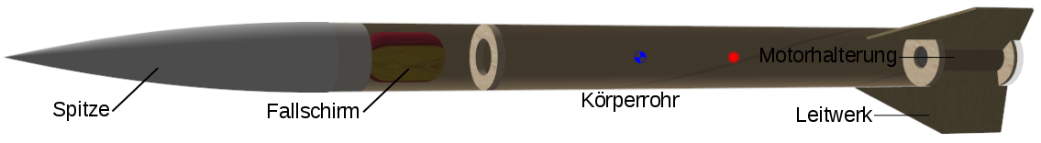
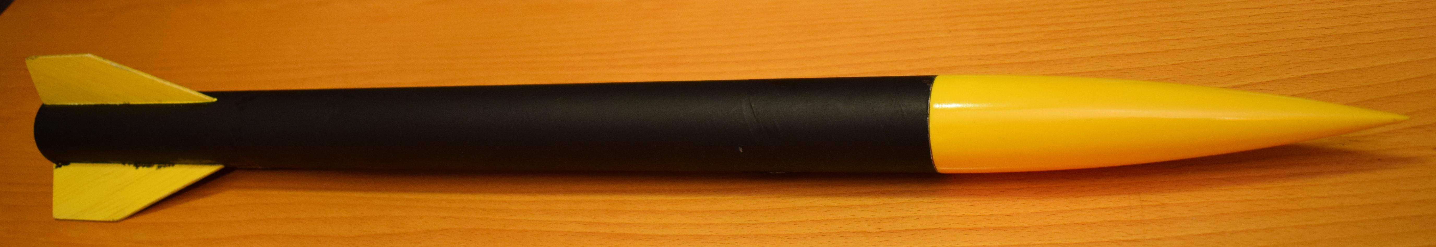
Flugkörper „FTV“

Slide 5
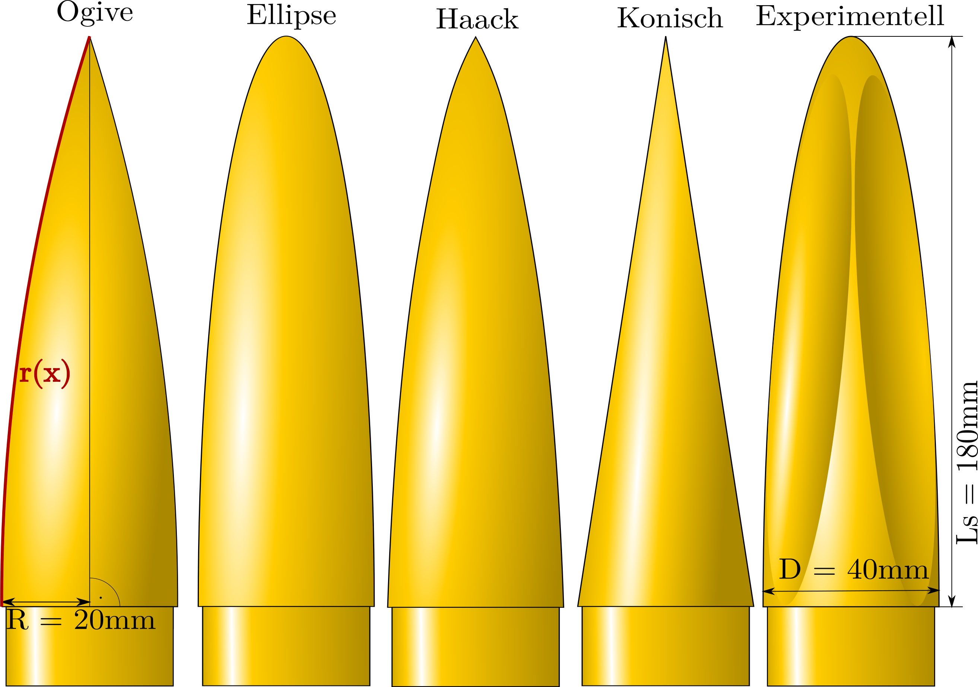
Die Raketenspitzen

Slide 6
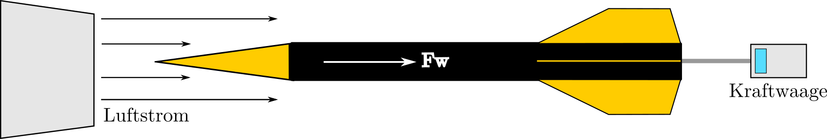
Luftwiderstand –
Versuch im Windkanal

Slide 7
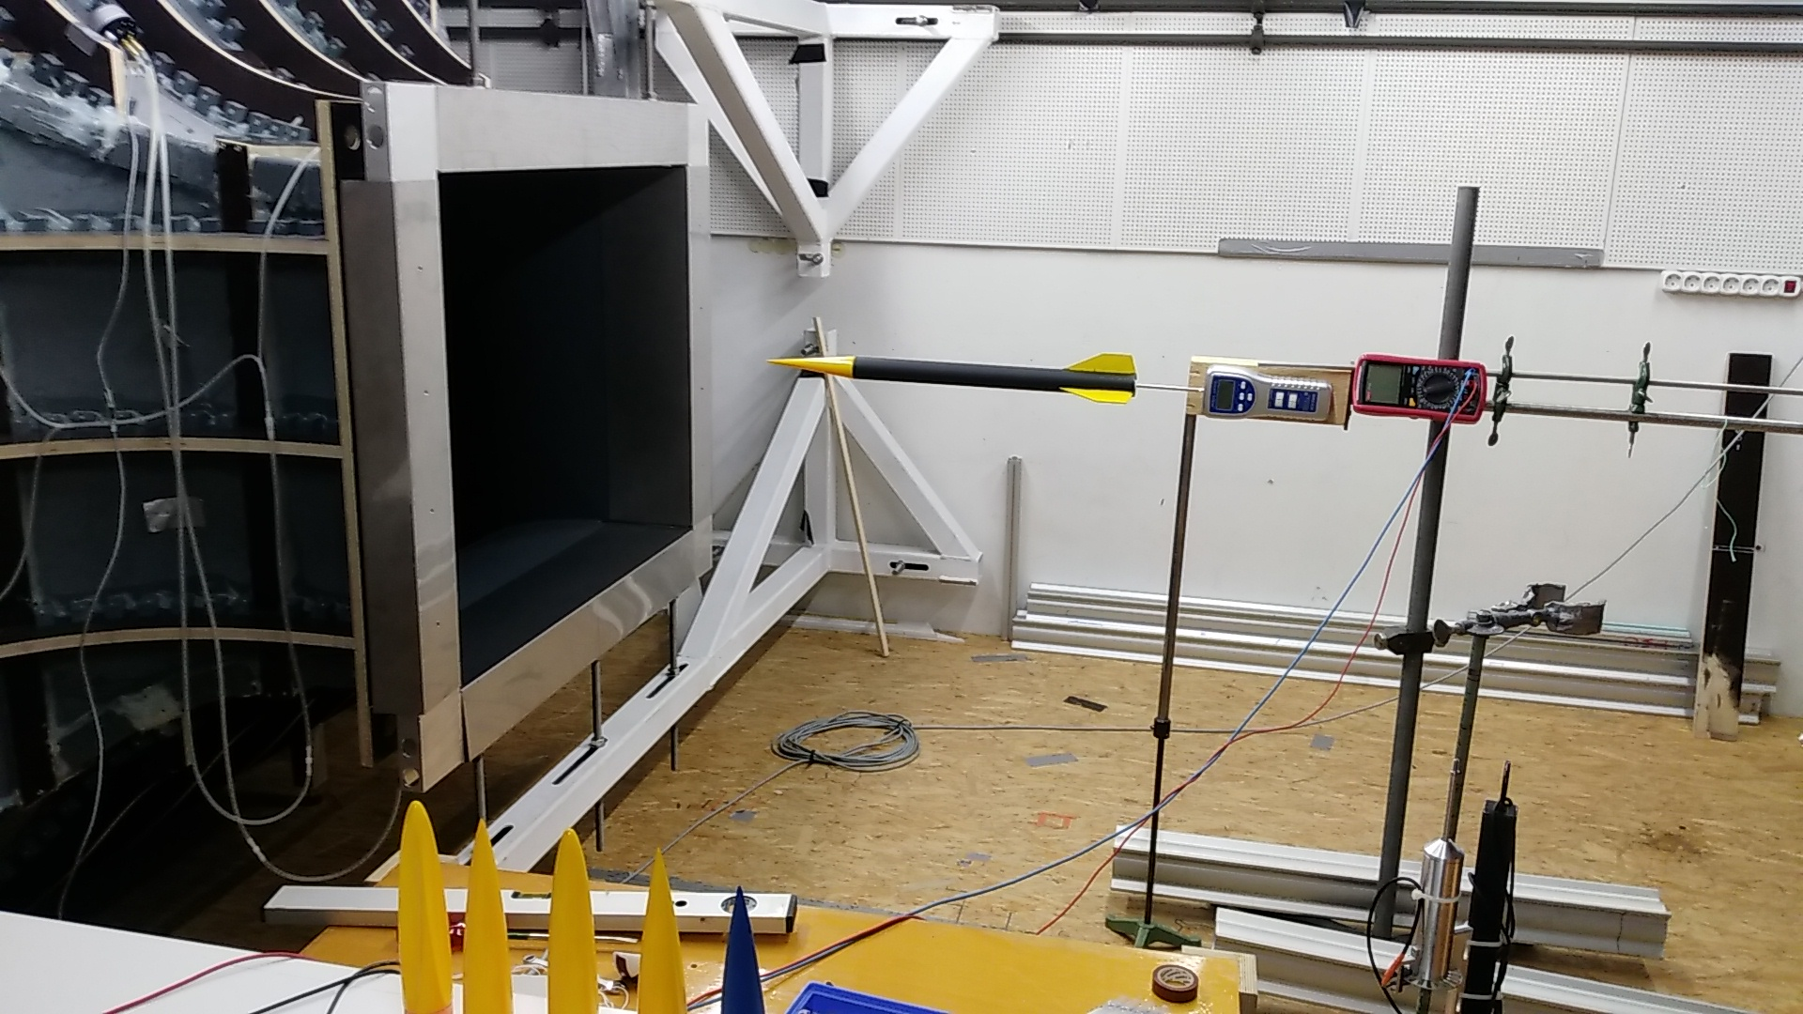
Luftwiderstand –
Versuch im Windkanal

Slide 10
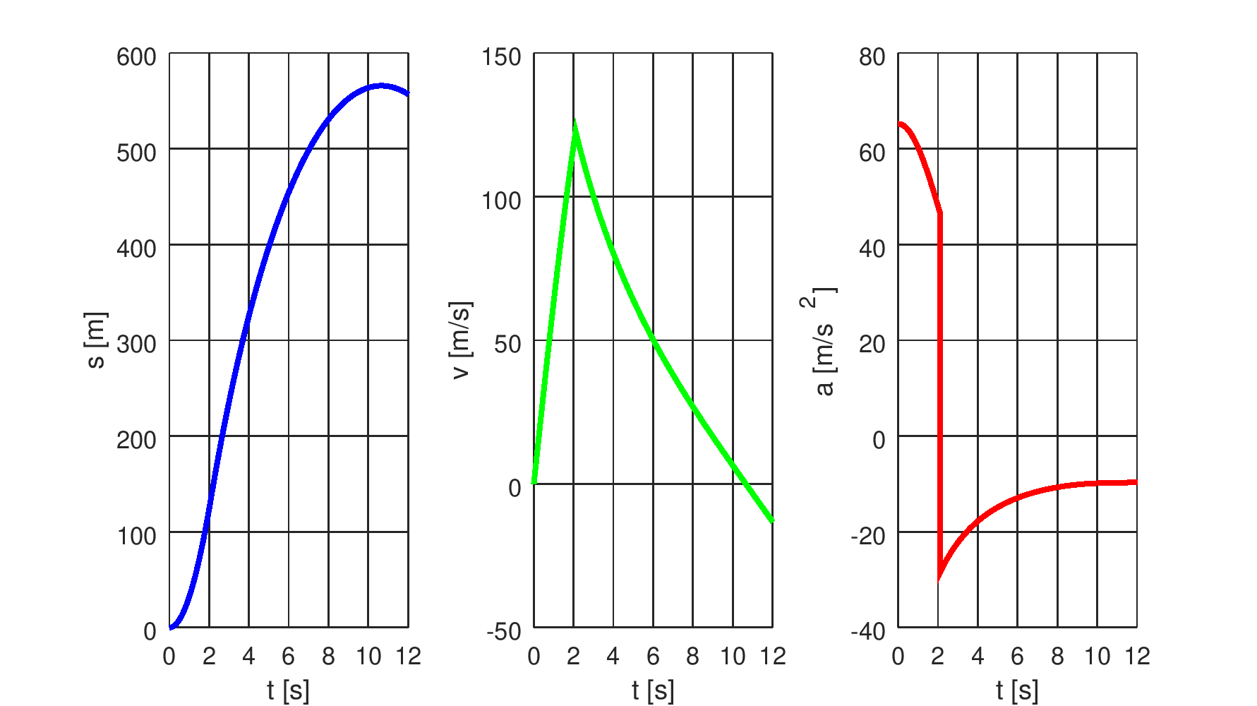

Slide 12
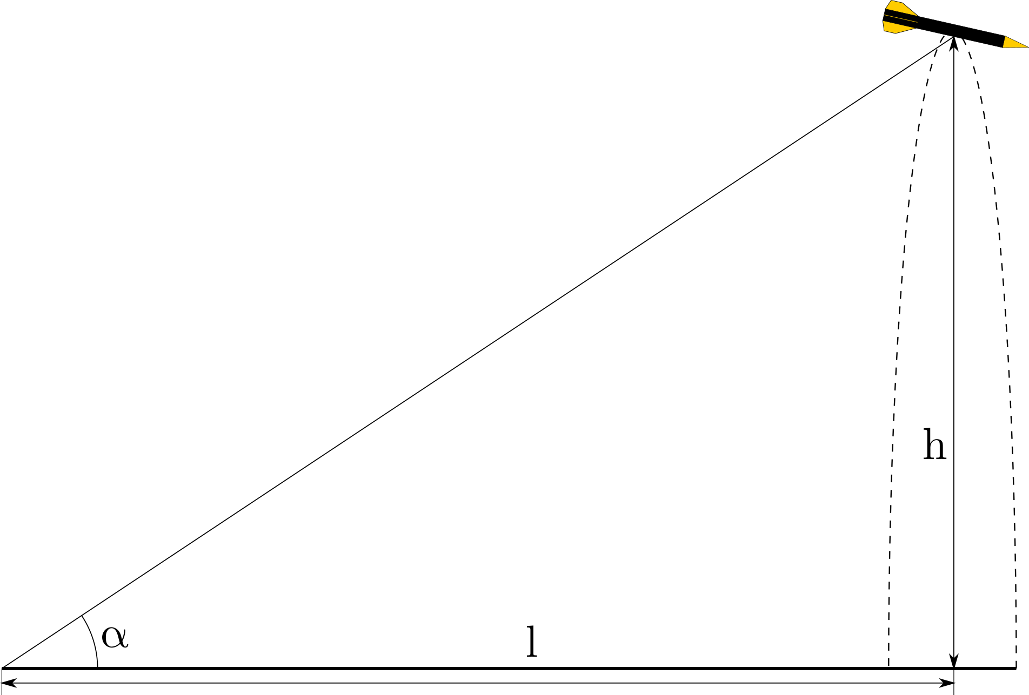
Luftwiderstand – Flugversuch

Slide 13
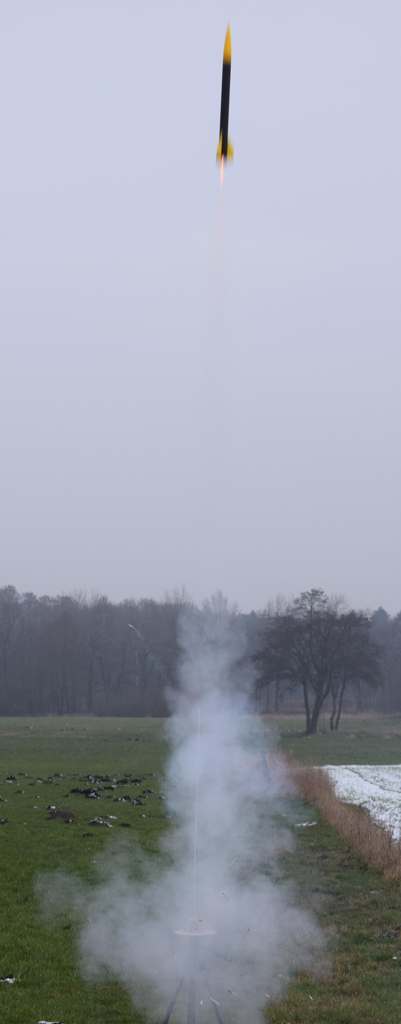
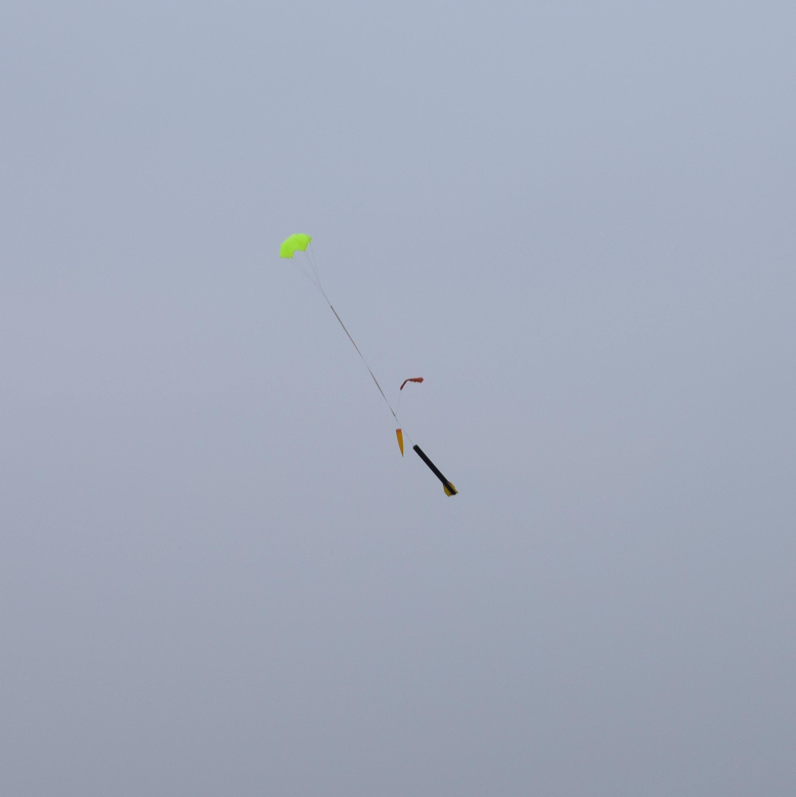
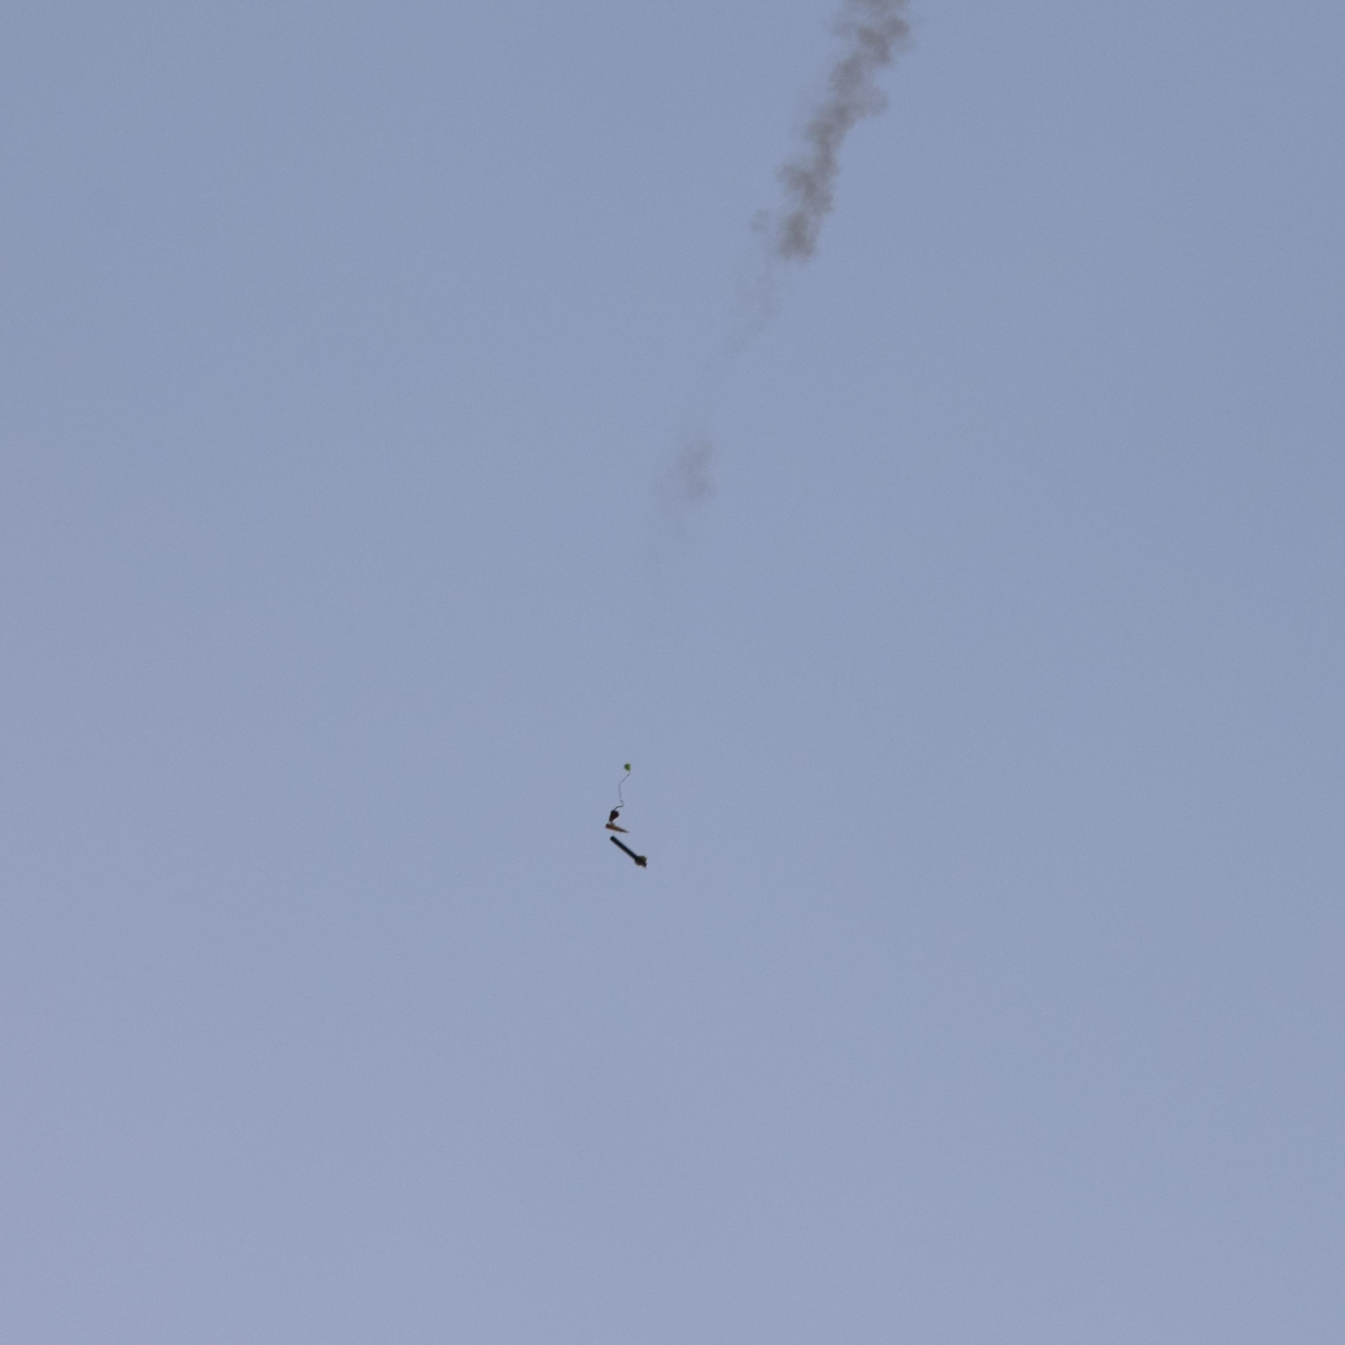
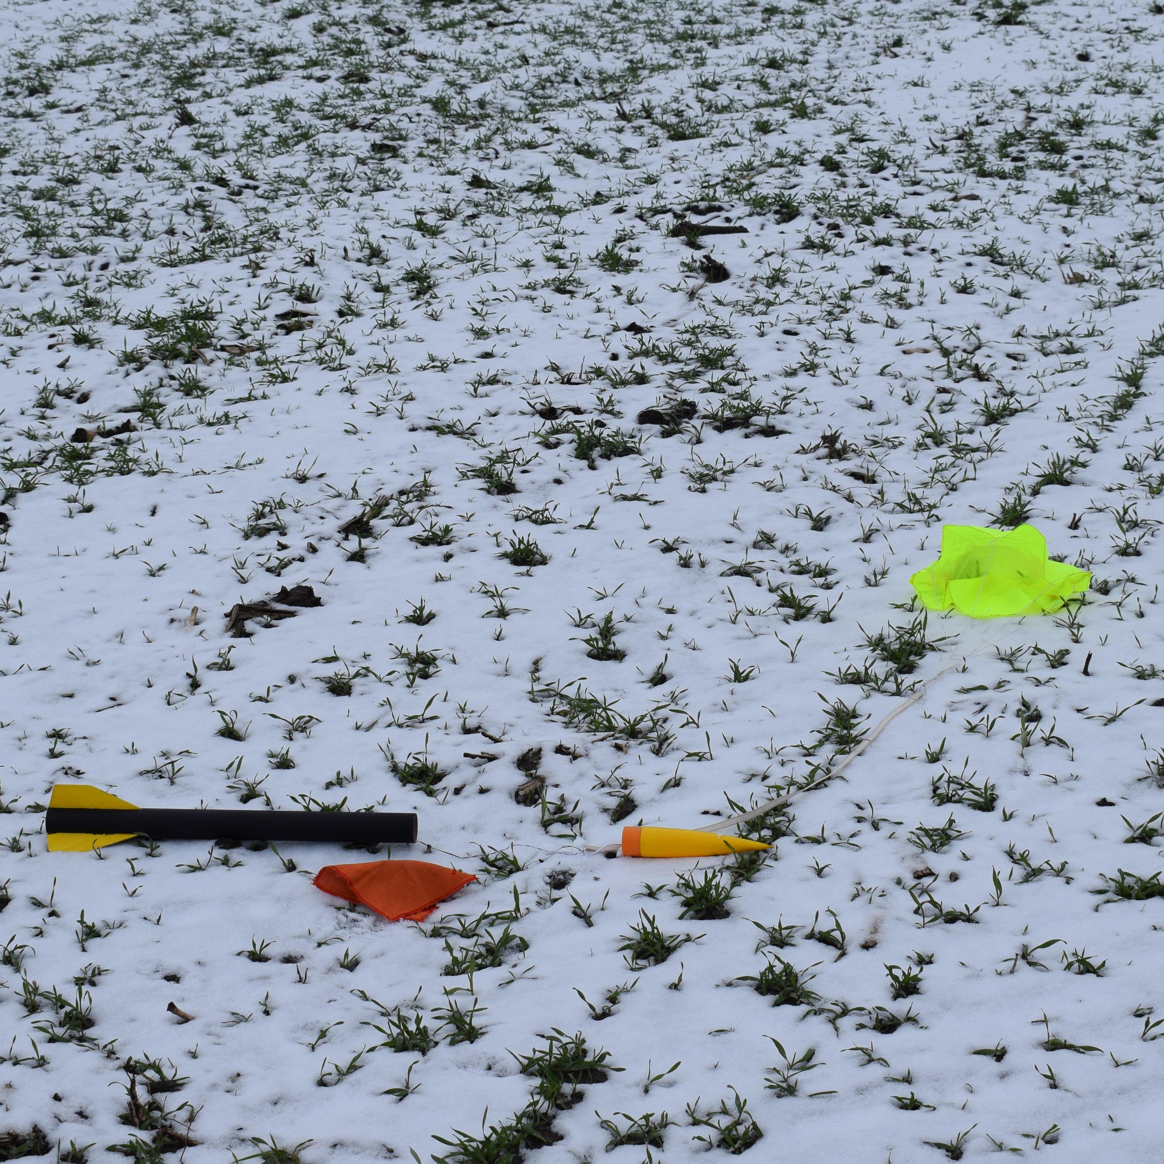
Flugversuch

Slide 15
Vergleich mit OpenRocket
Eigene Simulation: 532m – 574m
OpenRocket: 357m – 368m
OpenRocket +15%: 411m - 423m

Slide 16
Luftwiderstand – Diskussion
Messgenauigkeit
Eindimensionale Simulation
Vernachlässigung einiger Parameter

Slide 17
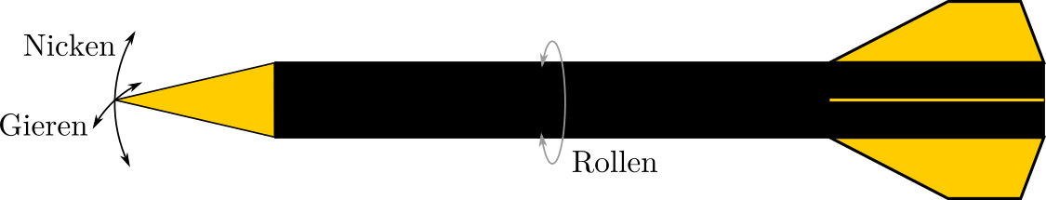
Flugstabilität – Theorie
Die Rollbewegung ist irrelevant
Unterscheidung zwischen Nicken und Gieren ist schwierig

Slide 18
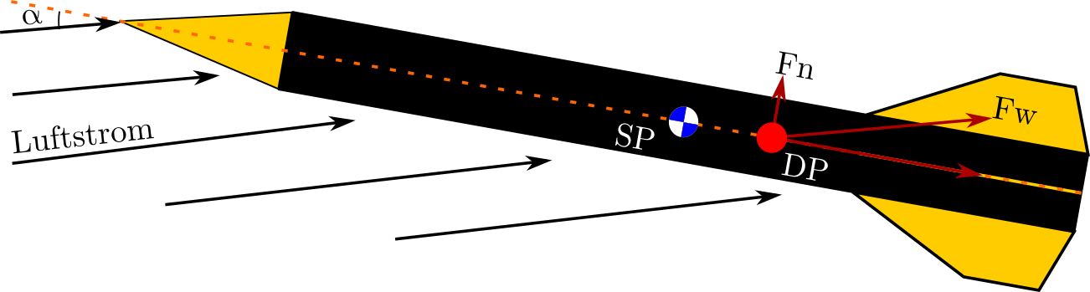
Flugstabilität – Theorie
Es kommt auf Druckpunkt und Schwerpunkt an
SP ist leicht messbar, DP nicht
Kaliberzahl als Maß der Stabilität

Slide 19
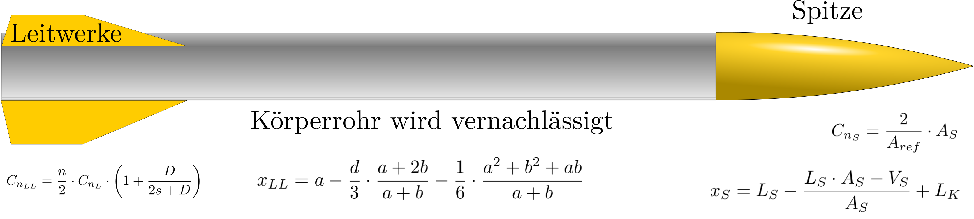
Theoretische Vorhersage des Druckpunktes
Zunächst Werte für die einzelnen Bauteile

Slide 20
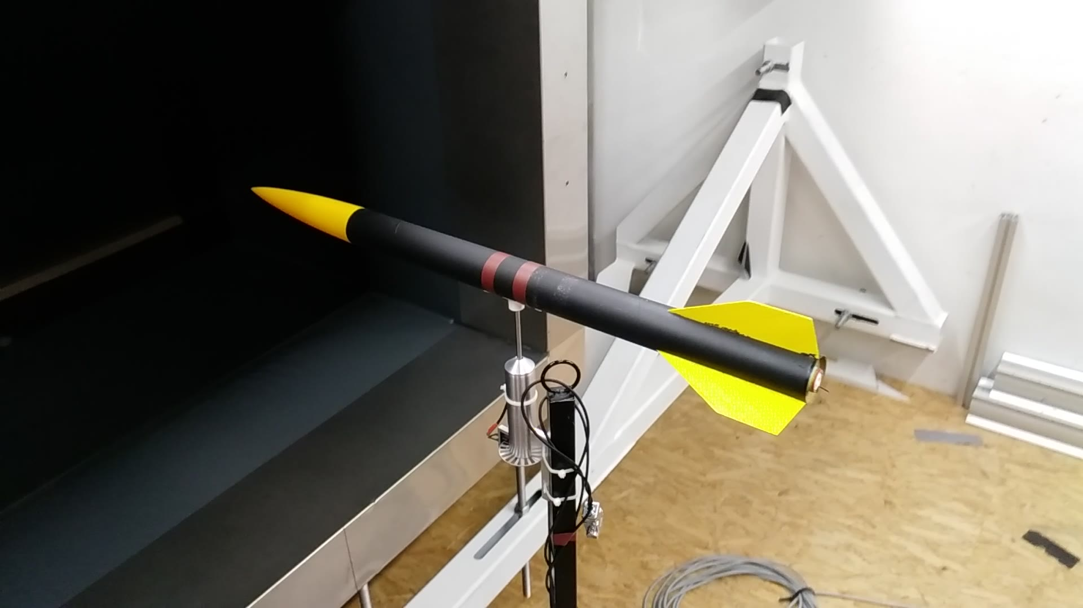
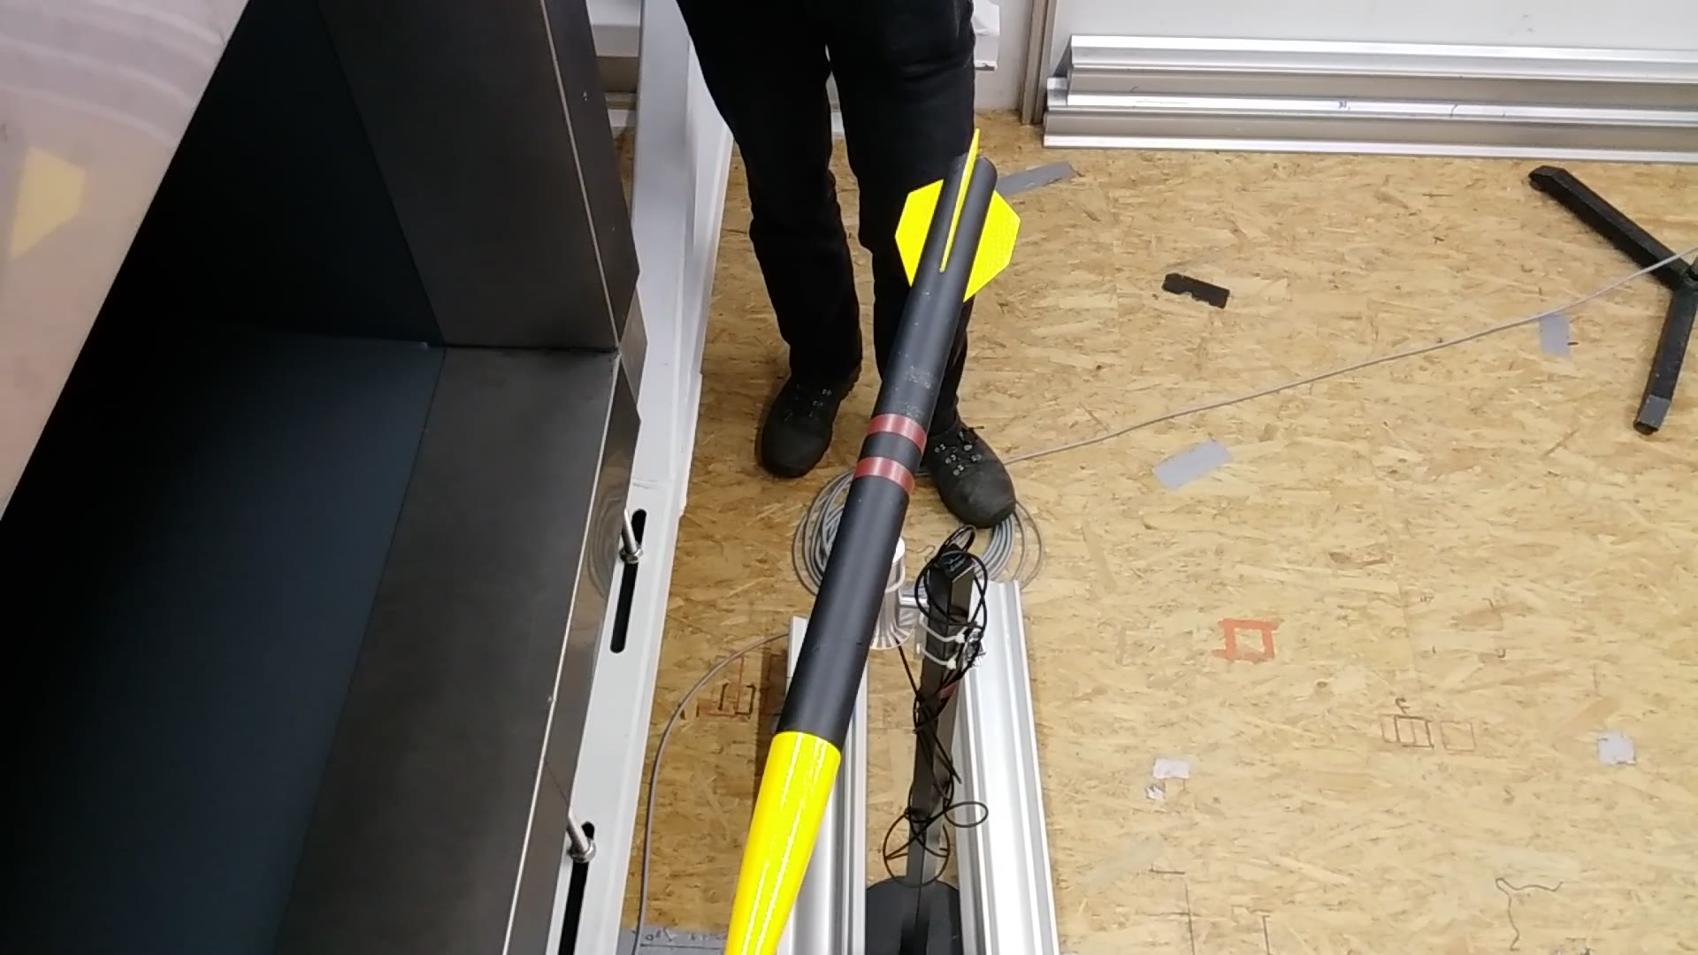
Flugstabilität –
Versuch im Windkanal
Die Rakete kann sich auch quer zum Wind ausrichten
Im Flug sehr unwahrscheinlich

Slide 21
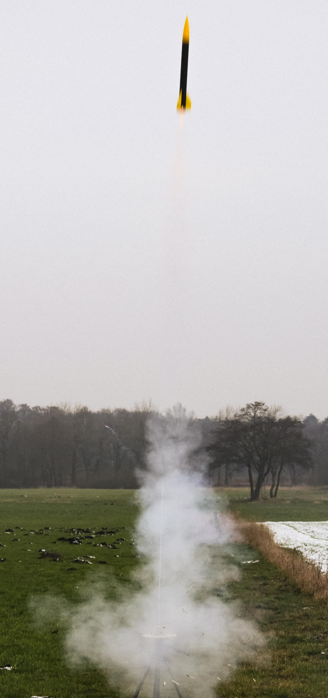
Flugstabilität – Flugversuch
FTV fliegt stabil
Erstaunliche Entdeckung in Bezug auf die Ergebnisse vom Windkanal

Slide 23
Flugstabilität – Diskussion
Widerspruch zur Theorie wegen der zwei stabilen Positionen?

Slide 24
Fazit
Luftwiderstand: Ogive gewinnt im Vergleich
Flugstabilität: Es gibt keine optimale Spitze
Die reine Flugleistung steht nicht immer im Vordergrund

Slide 25
Ausblick
Weitere Formparameter der Spitze
Flugstabilität und Luftwiderstand hängen zusammen
Die entwickelte Methodik ist vielseitig einsetzbar

